Slide 1
МАТЕМАТИЧЕСКИЙ квн

Slide 2
-эмблема и приветствие
1. конкурс
«Представление команд»

Slide 3
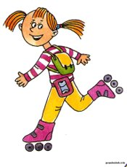
2. КОНКУРС «РАЗМИНКА»

Slide 4
скорость, время, путь, площадь, метр, секунда?
«ЛИШНЕЕ СЛОВО»

Slide 5
I888
«ДЕЛЕНИЕ»

Slide 6
«СТАКАНЫ»

Slide 7
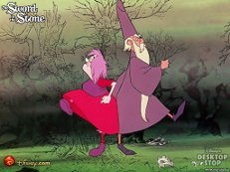
3. конкурс
“Пойти туда - не знаю куда, принести то, не знаю что, но что-то с математическим уклоном. Показать это”.

Slide 8
“задача” “решение” “ответ” “оценка”
4.«КОНКУРС капитанов»
ПОЭТЫ

Slide 9
Одного человека спросили: “Сколько Вам лет?”. Он ответил: “Возьмите трижды мои годы через три года да отнимите трижды мои годы три года назад. Получатся мои годы”. Сколько ему лет?
5.конкурс «отгадайка»
«СМЫШЛЕНЫЕ ЗАДАЧКИ»

Slide 10
ОТВЕТ:
X – искомое число лет, (Х+3) – возраст спустя 3 года,
(Х – 3) – возраст 3 года назад.
Имеем уравнение: 3(Х+3) – 3(Х – 3) = X,
X = 18.
Ответ: 18.

Slide 11
Разделить круглый циферблат часов так на 6 частей, чтобы в каждой части находилось 2 числа, причем, суммы этих двух чисел в каждой из шести частей были бы равны между собой.
2.«ЦИФЕРБЛАТ»

Slide 12
В полдень из Москвы в Тулу выходит автобус с пассажирами. Часом позже из Тулы в Москву выезжает велосипедист и едет по тому же шоссе, но, конечно, медленнее, чем автобус. Когда пассажиры автобуса и велосипедист встретятся, то кто из них будет дальше от Москвы?
3. « Кто быстрее сообразит?»

Slide 13
ОТВЕТ:
встретившись, они находятся в одном месте и, следовательно, на одинаковом расстоянии от Москвы.

Slide 14
1. Кто назовет пять дней подряд, не пользуясь указанием чисел месяца, не называя дней недели?
6. «Конкурс болельщиков»

Slide 15
ОТВЕТ:
позавчера,
вчера,
сегодня,
завтра,
послезавтра.

Slide 16
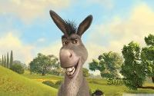
2. Помогите ослу Вид удивленный у осла: Сложил он верно 3 числа. Вдруг 8, 7, 1, 3, 5 Решили выйти погулять. Задача вовсе не проста: Найди в примере их места.

Slide 17
7.конкурс
«Ты –мне, я - тебе»

Slide 18
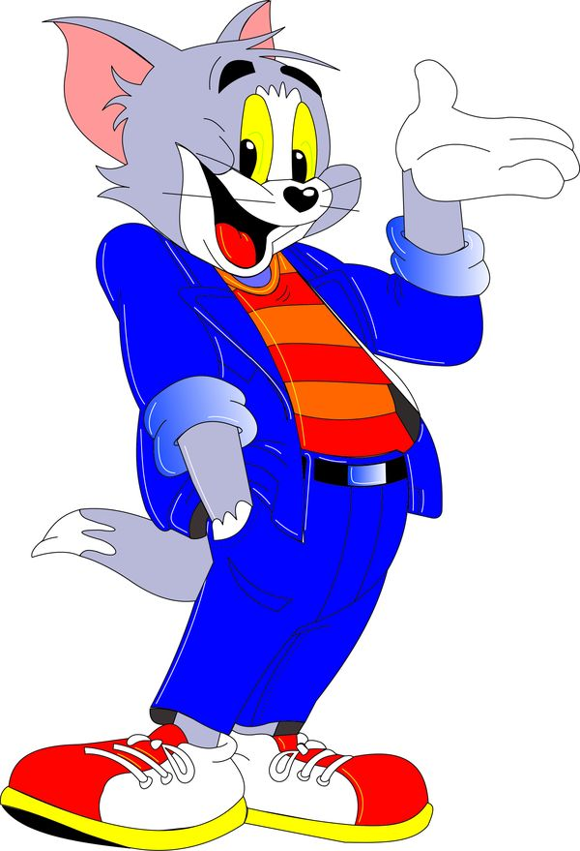
8.Итоги

